Slide 1
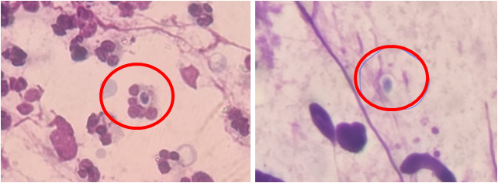
Importância do Diagnóstico diferencial da Leishmaniose Tegumentar Humana para o desfecho clínico do paciente
Amanda Vasconcelos do Nascimento Gonçalves ¹*; Benício Campos dos Anjos Filho ¹; Diego Dias da Silva¹; Leila Vânia de Almeida Silva ¹; Suely Dias de Andrade ¹; Lucilene Pessoa da Silva ¹^{,2}; Ricardo Soares Pereira de Araújo ¹^{,2} ; Gabriela de Moraes Rêgo Guedes ¹; Mayara Matias de Oliveira Marques da Costa ¹ ; Keilla Maria Paz e Silva ¹.
¹Laboratório Central de Saúde Pública “Dr. Milton Bezerra Sobral”-LACEN/PE, ² Centro Universitário Brasileiro-UNIBRA
*Autor Correspondente:amandavasconcelosn@gmail.com
OBJETIVO DA EXPERIÊNCIA
RESULTADOS
Utilizamos dados de amostras de pacientes com suspeita de Leishmaniose Tegumentar (LT), cadastrados no Gerenciador de ambiente laboratorial (GAL).
Observamos um total de 212 casos para LT, no período analisado. Dessas amostras, 18 pacientes foram positivos para Esporotricose Humana. Analisamos também a taxa média mensal de positividade para o agravo da Esporotricose Humana em amostras com suspeita para LT, com média de 1,5 casos mensais. Para os dados anuais , observamos que houve uma porcentagem de aproximadamente 8,5 % de positividade para o diagnóstico diferencial da Esporotricose humana.
DESCRIÇÃO DA EXPERIÊNCIA
Com os dados obtidos do GAL, geramos relatórios mensais do números de cadastros de pacientes com casos suspeitos para LT . Em seguida, desse total de casos, analisamos a quantidade de positivos na lâmina direta para Esporotricose Humana em cada mês, no período analisado. Após, realizamos uma média mensal e anual para os casos de positividade para Esporotricose Humana.
Quadro 1- Imagens de células leveduriformes em lâminas com coloração panótica.
APRENDIZADO E ANÁLISE CRÍTICA
A LT é uma protozoose de importância para Saúde Pública, devido sua ampla distribuição mundial. Ela pode levar a ulcerações simples de pele, que podem se agravar para lesões mutilantes. As lesões podem ser semelhantes à outras dermatoses, como a Esporotricose Humana, causada pelo fungo Sporotrix sp. Assim o diagnóstico diferencial da LT é determinante para um bom prognóstico do paciente, visto que a rapidez e eficácia do diagnóstico laboratorial é crucial para o tratamento correto das doenças.
Legenda: Os círculos vermelhos evidenciam as células leveduriformes.
Fonte: Autora
CONCLUSÃO E/OU RECOMENDAÇÕES
O diagnóstico diferencial para da Leishmaniose Tegumentar foi fundamental para o melhor direcionamento de tratamento dos pacientes com casos suspeitos, visto que alguns pacientes tiveram o diagnóstico sugestivo para Esporotricose Humana , direcionando o paciente para o tratamento correto e levando ao bom prognóstico da doença.
OBJETIVOS
Fortalecer a importância do diagnóstico Diferencial da Leishmaniose Tegumentar (LT) com outras dermatoses, como a Esporotricose Humana.
Referências
BIGARAN, L.T. et al. Diagnóstico diferencial de esporotricose e leishmaniose cutânea: Relato de caso. Research, Society and Development, v. 14, p. e13141049635-e13141049635, 2025.
BRASIL. Ministério da Saúde. Manual de vigilância da leishmaniose Tegumentar. Brasília: MS, 2017.
BRITO, M. E. F. et al. Cutaneous leishmaniasis in northeastern Brazil: a critical appraisal of studies conducted in State of Pernambuco. Rev. Soc. Bras. Med. Trop., v.45, p.425-429, 2012.
CRUZ, L. C. H. complexo Sporothrix schenckii. revisão de parte da literatura e considerações sobre o diagnóstico e a epidemiologia. Veterinária e Zootecnia (Edição Comemorativa), v. 20, p. 08-28, 2013.

